Slide 1
An Empirical Investigation of Supplier Development：
Reactive and Strategic Processes
供应商培育实证研究：反应性和战略性过程
Journal of Operations Management, 1998
Daniel R. Krause, Robert B. Handfield , Thomas V. Scannell
The Eli Broad Graduate School of Management, Department of Marketing and Supply Chain Management, N370 Business College Complex, Michigan State University, East Lansing, MI 48824-1122, USA
Notes:
先介绍这篇文章的背景：这篇文献1998年发表在JOM期刊，距离今天有21年，引用了接近700次。JOM期刊在运筹和管科领域排在前4，期刊的风格就是以实证文献居多。之所以选这篇文章，是因为它是供应商培育这个主题的第一篇大规模实证文章。

Slide 2
这篇论文做了什么？
基于问卷调查数据，探索企业进行供应商培育的流程模型及两种不同方法，推出3个命题。
命题1：在技术变革率高的市场上竞争的公司更有可能参与战略性供应商培育。
命题2：在竞争激烈的市场中竞争的公司更有可能参与战略性供应商培育。
命题3：专注于战略性供应商培育的公司从他们的努力中获得的长期利益比使用反应性方法的公司更大。
1. 为什么要做这个研究？ 背景、文献综述
2. 收集了哪些数据、使用了什么方法来进行研究？
3. 如何分析数据？
4. 针对最开始提出的问题，得到了什么结论？
目录
Notes:
先简单知道这篇文章在做什么。然后说后续展开介绍的目录。
反应性：将供应商培育作为纠正供应商明显缺陷的补救过程；战略性：将供应商培育作为一种战略工具

Slide 3
1 为什么要做这个研究？
随着企业越来越注重核心竞争力，并且将非核心产品和服务外包给外部供应商，对供应商的日益依赖加大了买方企业有效管理和发展供应链的必要性。
当供应商绩效或能力不足时，采购公司有几种选择：(1)投入时间和资源，提高现有供应商的绩效或能力；(2)自行制造购进的物品；(3)寻找替代供应商；(4)前三种的组合。
本文主要研究第一种选择——供应商培育。定义是：采购公司为确定、衡量和改进供应商绩效，并促进向采购公司业务部门提供的商品和服务的总价值的持续改进而进行的任何活动。这些活动包括但不限于目标设定、工厂参观、供应商审核、供应商培训、绩效评估、供应商认证、供应商认可，以及努力向供应商灌输持续改进的理念。
Notes:
首先解释了买方企业和供应商之间的关系。

Slide 4
1 为什么要做这个研究？
采用全面质量管理
建立TQM过程里的五种措施之一是与供应商建立合作伙伴关系
2. 合作关系的特点，和交易关系的区别。
信息共享、长期合同和互利合作。相比之下，交易型买方与供应商关系的特征是从多个供应商处采购，使用竞争性投标，充分制定投标规范，并签订短期合同以获得较低的采购价格。
3. 合作关系如何发生，或者说如何从交易过渡到合作。
学者基于具体案例，研究了合作关系的需要、好处、采用的具体活动。Hahn提出了供应商培育活动的定义（狭义和广义）和概念模型。
Research Gap：已提出的模型是概念性的，单一且缺乏数据的支撑和检验，所以本文进行实证研究。
Notes:
那么供应商培育的概念是如何一步一步发展起来的呢，作者在文献综述中做了梳理。
在竞争性市场中，
采购企业与其供应商之间的合作关系具有信息共享、长期合同和互利合作的特征(Heide and John, 1990; Tully,1995)。相比之下，交易型买方与供应商关系的特征是从多个供应商处采购，使用竞争性投标，充分制定投标规范，并签订短期合同以获得较低的采购价格(Hahn et al, 1986)。在某些情况下，合作关系似乎比离散的市场交易和垂直整合更具优势(Gulati，1995).
管理人员面临的一个主要挑战是决定何时以及如何从交易关系过渡到合作关系，以及一旦建立，如何在供应链中部署这些关系，以满足采购公司的竞争需求。最近关于组织间关系的研究表明，需要进行研究来调查合作关系的形成和发展(Dwyer et al., 1987;Ring and van de Ven, 1994;Gulati, 1995)。

Slide 5
2 收集了哪些数据、使用了什么方法来进行研究？
采用了归纳法。
依托于密歇根州立大学全球采购和供应链电子基准网络(GEBN)长期研究计划，这一计划有200余家企业参与。作者向210家企业发放了调查问卷，回收84份，包含两类问题：
定性，开放式问题，对公司的实践进行深入描述
定量，采用Likert量表和选项问题
问卷由五名营运及采购管理学院院士编制及审阅，并由五名业界人员预先测试，并在有需要时进行修订。
回答问卷需要大量投入时间（一般10-20小时），回答问题的经理必须咨询各种人员，包括设计和生产工程师、采购员、质量经理和库存管理员。

Slide 6
2 收集了哪些数据、使用了什么方法来进行研究？
采用了归纳法。
依托于密歇根州立大学全球采购和供应链电子基准网络(GEBN)长期研究计划，这一计划有200余家企业参与。作者向210家企业发放了调查问卷，回收84份，包含两类问题：
定性，开放式问题，对公司的实践进行深入描述
定量，采用Likert量表和选项问题
问卷由五名营运及采购管理学院院士编制及审阅，并由五名业界人员预先测试，并在有需要时进行修订。
回答问卷需要大量投入时间（一般10-20小时），回答问题的经理必须咨询各种人员，包括设计和生产工程师、采购员、质量经理和库存管理员。
Notes:
从样本中总结经验

Slide 7
2 收集了哪些数据、使用了什么方法来进行研究？
定性（文字回答）；定量，1=从未使用，5=完全使用
A.1 确定供应商培育机会的优先次序。例：描述您选择需要培育的商品/供应商的过程。
A.2 供应商培育策略、实务及方法。例：详细描述您供应商培育的所有策略、实践、工具和方法。
A.3 为培育工作确定供应商的工具和实践。例：使用正式程序的程度。
A.4 供应商培育中的跨职能参与。例：供应商培育工作中包含了哪些职能的员工。
A.5 确定改进的关键性能区域的策略。例：制定供应商成本降低目标的正式流程。
A.6 关于性能改进度量的协议。例：制定目标供应商质量指标。
A.7 供应商培育的实施策略。例：直接投资。
A.8 致力于供应商培育活动的供应商资源。例：供应商有专门的人员来提高绩效。
A.9 后续改进活动。例：根据供应商的培育需求制定内部计划。
A.10 绩效改进。例：是否在该领域实现了性能改进。
Notes:
接下来看问卷的具体内容

Slide 8
2 收集了哪些数据、使用了什么方法来进行研究？
定性（文字回答）；定量，1=从未使用，5=完全使用
A.1 确定供应商培育机会的优先次序。例：描述您选择需要培育的商品/供应商的过程。
A.2 供应商培育策略、实务及方法。例：详细描述您供应商培育的所有策略、实践、工具和方法。
A.3 为培育工作确定供应商的工具和实践。例：使用正式程序的程度。
A.4 供应商培育中的跨职能参与。例：供应商培育工作中包含了哪些职能的员工。
A.5 确定改进的关键性能区域的策略。例：制定供应商成本降低目标的正式流程。
A.6 关于性能改进度量的协议。例：制定目标供应商质量指标。
A.7 供应商培育的实施策略。例：直接投资。
A.8 致力于供应商培育活动的供应商资源。例：供应商有专门的人员来提高绩效。
A.9 后续改进活动。例：根据供应商的培育需求制定内部计划。
A.10 绩效改进。例：是否在该领域实现了性能改进。
Notes:
接下来看问卷的具体内容

Slide 9
3 如何分析数据？
使用定性数据分类
1. 两名研究人员独立检查定性数据，再进行比较。
这个过程里，发现一个通用的过程模型和两种不同的方法，就这一分类方法达成一致。
2. 两名研究人员重新检查定性数据，对企业进行分类，分类结果有显著的一致性（>80%）。
再共同决定有分歧的部分。
3. 第三名研究人员对之前存在分歧的企业的有效性进行验证。
使用定量数据统计分析（卡方检验、t检验、Kolmogorov-Smirnov分析和Bonferonni方法）
分析战略性和反应性企业的显著差异。

Slide 10
4 针对最开始提出的问题，得到了什么结论？
企业进行供应商培育时，通常遵循以下演进路径：
全面质量管理-供应基地评估-供应基地缩减-反应性供应商培育-战略性供应商培育
反应性：将供应商培育作为纠正供应商明显缺陷的补救过程；战略性：将供应商培育作为一种战略工具
因素 | 反应性 | 战略性
主要问题 | 一个供应商绩效问题发生了，要如何修正这个特定问题？ | 我们有专门的资源来培育供应基地，应该给谁分配资源以获得最大的利益?
主要目标 | 供应商缺陷纠正；短期改进 | 供应基地的持续改善；长期竞争性优势
分析单元 | 单个供应商；供应商发展项目(project) | 供应基地；供应商发展计划(program)
选择/优先过程 | 供应商通过性能或能力不足进行自我选择 ；问题驱动 | 组合分析；供应商/商品的帕累托分析；市场驱动
驱动力 | 延期交付；质量缺陷；消极的客户反馈；买方企业的竞争威胁；生产中断；生产/采购决策的变化 | 供应商整合到采购企业的运营中；供应链优化；持续改进；增值协作；技术开发；寻求竞争优势
Notes:
受访者表示，他们已经采用了前面描述的许多或全部TQM干预措施：关注客户需求、供应商合作伙伴关系、跨职能团队来解决问题，使用科学的方法来衡量绩效，以及使用质量工具。对外部供应商的关注导致公司进行详细的供应基础评估。评估是基于这一认知的：为了提高材料质量，降低开发成本，降低采购价格，提高供应商的响应能力，供应商历史业绩测量数据是很有必要的。每百万缺陷率、保修比例、可靠性、工艺能力比、拒收部件百分比和内部客户满意度。
一旦对供应基础绩效进行评估，公司就会集中精力与较少的供应商合并采购数量，以消除无法满足预期的供应商。供应商绩效数据库确定了那些始终无法表现好的供应商。为了进一步提高其供应基地的绩效和能力，被调查公司开始供应商培育
一开始企业倾向于将供应商培育作为一种反应工具，之后随着供应商绩效和能力水平的提高，再将其作为一种战略武器。这种方法似乎是合理的。企业应特别重视绩效不佳的供应商，要么将他们从供应基地中剔除，要么对他们进行投资，以防止表现不佳。一旦采购企业解决了供应商的绩效问题，他们就可以从战略的角度来看待供应基地，并根据潜在的竞争优势进行供应商培育投资。
图2所示的供应商培育过程模型是在对开放式调查问题深入回答的基础上建立的，并通过对定量数据的统计分析进行了验证。该调查数据代表了来自84家公司的不同行业采购经理的看法。我们发现，企业为供应商培育所做的努力至少在一个重要方面存在差异:企业倾向于将供应商培育作为战略性工具或反应性工具。战略性方法的特点是，向能够为企业提供竞争优势的供应商提供培育资源。相反，供应商的不良表现威胁到采购公司为其客户提供有竞争力的产品或服务时，企业采用反应性工具。一些公司同时使用两种方法，但显然会更倾向于采用其中一种。

Slide 11
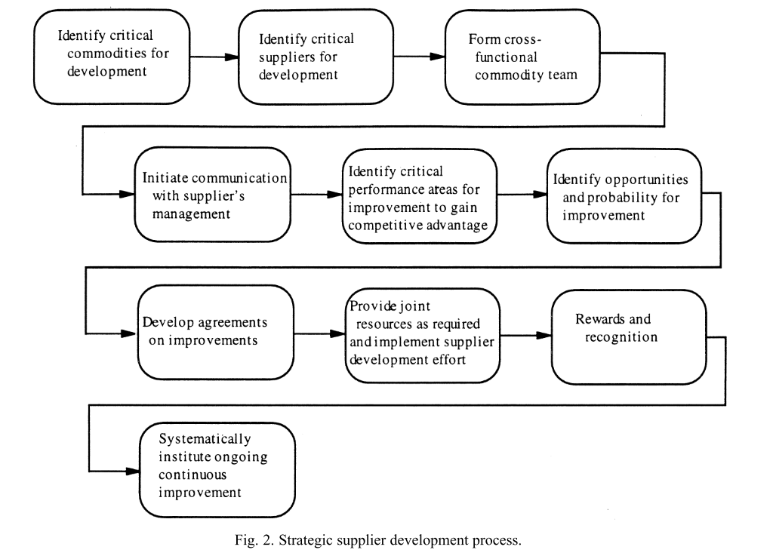
4 针对最开始提出的问题，得到了什么结论？
供应商培育的流程模型
1.确定培育的关键商品
2.确定战略商品的关键供应商
3.组建跨部门的供应商培育团队
4.与供应商管理层进行沟通
5.确定改进的关键绩效区域，以提高竞争力
6.识别改进的机会和可能性
7.就改进和性能指标达成一致
8.部署资源并实现培育工作
9.奖励和认可
10.开展持续不断的改进活动

Slide 12
4 针对最开始提出的问题，得到了什么结论？
供应商培育的流程模型
1.确定培育的关键商品
2.确定战略商品的关键供应商
3.组建跨部门的供应商培育团队
4.与供应商管理层进行沟通
5.确定改进的关键绩效区域，以提高竞争力
6.识别改进的机会和可能性
7.就改进和性能指标达成一致
8.部署资源并实现培育工作
9.奖励和认可
10.开展持续不断的改进活动
1.竞争/客户（产品/质量/费用/服务）
2.选择新供应商，现有供应商评估
3.供应商评价
4.确定要改进的领域以及改进程度
5.组织实施团队
6.分阶段实施计划
7.评估实施结果

Slide 13
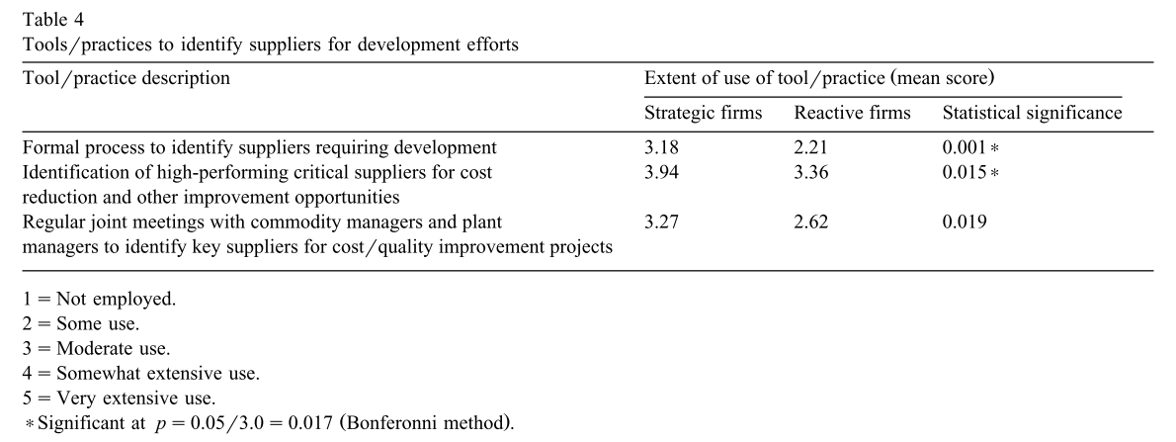
4 针对最开始提出的问题，得到了什么结论？
上图中的步骤2：确定战略商品的关键供应商
针对与此步骤相关的3个定量问题，作者分别计算了反应性和战略性工具的平均分。根据统计检验，在前两项上有显著差异。相比反应性企业，战略性企业更有可能有一个正式的过程来确定培育的供应商。
表4的结果表明，两者只在产品/服务技术这一方面有优先级的差异，换句话说，采用战略方法对供应商进行培育的公司将产品/服务技术作为竞争优势的优先级高于采用反应性方法的公司。根据这一结果，可以推出命题1：在技术变革率高的市场上竞争的公司更有可能参与战略性供应商培育。
三个定量问题
1.确定需要培育的供应商的正式程序；
2.为降低成本和其他改进机会寻找高性能的关键供应商；
3.定期与商品经理和工厂经理举行会议，确定成本/质量改进项目的关键供应商。
Notes:
大部分使用战略方法的企业有确定需要培育的供应商的正式流程。定性数据表明，这些公司拥有正式的供应商绩效评估体系，以正式评估供应商的成本、质量、服务、交付、技术和环境绩效。战略方法企业使用各种不同的方法分析供应商的业绩数据，以确定需要培育的供应商。一些受访公司将供应商业绩与世界一流的业绩预期挂钩。如果确定了任何业绩差距，则将这些供应商确定为供应商培育前景。相比之下，反应性公司只根据供应商的低绩效来确定候选。

Slide 14
4 针对最开始提出的问题，得到了什么结论？
使用战略性方法的公司可能会依赖供应商来分担设计和生产包含最新技术的产品的负担，以及伴随这种努力而需要的相关生产能力。
其次，随着企业继续经历全球市场特有的高水平竞争，我们也疑惑这一问题：组织是否会认识到从供应商培育的战略方法中获得的潜在竞争优势。
命题2：在竞争激烈的市场中竞争的公司更有可能参与战略供应商培育。
命题3：专注于战略性供应商培育的公司从他们的努力中获得的长期利益比使用反应性方法的公司更大。

Slide 15
总结
研究问题的来源：探究现有企业进行供应商培育的路径和方法。虽然已有人提出概念模型，但缺乏实证检验。
解决的问题：完善供应商培育的概念模型及方法，并且推出3个命题。
对于问题的解决效果：依然存在局限性，包括样本的有限性和研究视角的单一。
文献创新点：弥补了原有模型缺乏数据支撑的问题。
对于解决问题的启发：实证采用定性+定量的方法，能够提供更有说服力的研究结论。

Slide 16
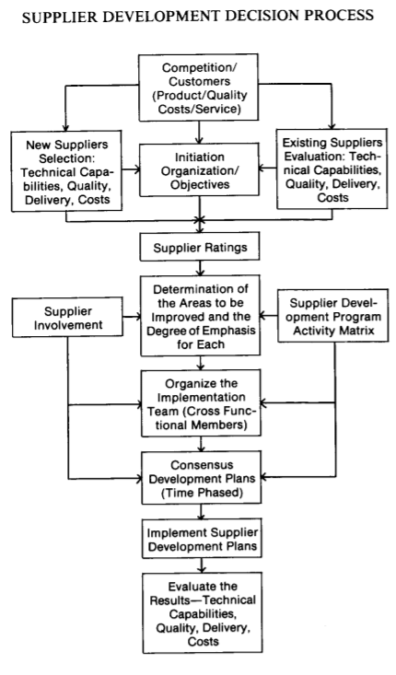
1.竞争/客户（产品/质量/费用/服务）
2.选择新供应商，现有供应商评估
3.供应商评价
4.确定要改进的领域以及改进程度
5.组织实施团队
6.分阶段实施计划
7.评估实施结果

Slide 17
4 针对最开始提出的问题，得到了什么结论？
供应商培育的流程模型
1.确定培育的关键商品-项目
2.确定战略商品的关键供应商-确定研制方
3.组建跨部门的供应商培育团队-技术总体，持续存在
4.与供应商管理层进行沟通-主任设计师
5.确定改进的关键绩效区域，以提高竞争力-关键技术攻关（技术标准规范）、FRACAS（集成测试），提高研发能力，通过研制活动来修正目标。培育目标是动态的，项目目标是固定的。
6.识别改进的机会和可能性
7.就改进和性能指标达成一致
8.部署资源并实现培育工作
9.奖励和认可-科技进步奖等
10.开展持续不断的改进活动-下一次的任务，科学研究的持续性

Slide 18
Q&A
1.共享论文的选题原则是什么（研究方向相关，论文时效性，方法先进性，论述过程代表性）？
范围限定在高质量英文文献，其他没有具体定。我选的这篇是研究方向（供应商培育）相关的，做文献综述的时候发现这篇被其他文章多次提及，期刊也很好，所以想看看最早的研究结论，再看看后续其他人怎么补充拓展的。
2.替代供应商选择算不算供应商培育？
在这篇文章的定义里不算。在供应商表现不佳时，企业一般有三种选择：1）供应商培育，提升现有供应商的能力。2）取消供应商，自己制造。3）选择替代供应商。这篇论文探讨的是第一种选择。

Slide 19
实证研究
实证研究，empirical study, 是基于对事实、客观的现象、数据进行系统的验证，而得出问题结论的研究。实证研究的三大特征是以证据为依托、有数据、和可以验证和重复验证。
看一个研究是不是实证研究，最直接的办法是看它文章里有没有呈现data (数据)---这里的数据并不单指“定量”数据，而是既包括定量也包括定性的数据。
什么研究不是实证性研究呢？没有数据的，不依托现实中验证的证据的。比如理论构建的研究、文献综述型文章等。没有收集数据、呈现数据、经数据分析的研究不是实证研究，而是conceptual study， 或者theoretical study （理论性研究)。

Slide 20
实证研究
实证研究最核心的工作是这三步：
确定一个研究问题
设计验证题目的过程
用分析方法验证结果
1.确定一个研究问题
具体/可检验。如国内一个学校的老师学生配比如何（描述性）？一个地区的GDP与该地区小学平均的教师学生配比之间的关系（解释性）？

Slide 21
实证研究
2.设计验证题目的过程
Sampling (抽样)
什么是样本? 有什么不同的抽样方法? 抽样背后的逻辑是什么？什么时候应该用什么样的抽样方法才合理？
Data collection （数据收集）
了解数据收集的不同方法，以及各种方法的具体步骤。如
访谈(interview)：结构化访谈，非结构化访谈，以及半结构化访谈(structured, unstructured, and semi-structured interview) 分别在什么情况下使用? 什么才是高质量的访谈? 如何做好面对面访谈？
问卷(Survey): 什么情况下时候使用问卷？ 应该使用哪种类型的问卷形式（网络问卷、电子邮件问卷、纸质版问卷等）？ 哪个网上问卷编辑的网站能满足你的问题类型？ 问卷里应该先问什么后问什么？ 问卷应该多长？ 应该什么时候发反馈率最高？
Measurement （测量）
如何问好你想知道的问题呢？你问了问题就一定能得到你想知道的东西吗？如何能准确测量你的变量呢？怎样保证较高的validity （效度）和reliability（信度）呢？是否应该选择和使用前人建好的问题呢？

Slide 22
实证研究
3.用分析方法验证结果
数据收集上来之后，要用统计学或其他合适的分析方法来验证结果。分析数据的时候需要拥有“知道使用哪种工具”的能力-----各种数据分析的方法都是我们工具箱里的不同工具，它们都有自己最擅长的领域。重要的并不是你要记住所有分析工具的具体使用步骤，而是要知道到底在什么时候去拿起哪种工具。

Slide 23
Q&A
3.十个定性和定量问题是怎么确定的?为什么选择这些问题?
从方法上来说，作者沿用了历史文献中提到的相关因素，加上对特定公司的深入访谈做补充，得到了与供应商培育相关的一组因素，作为问卷基础。问卷由五名营运及采购管理学院教授编制及审阅，并由五名业界人员预先测试，在有需要时进行修订。
从内容来看，作者的研究问题是“企业进行供应商培育的过程是怎样的”。我理解是，四个定性问题串起了主线：如何确定谁要做培育？具体的培育策略、工具是怎样的？有哪些职能的人参与？最终培育的效果如何？定量问题作为定性问题的补充，例如在“供应商培育的实施策略”这一主题上，经过历史研究已经知道企业采用过的几种策略，如“直接投资于供应商培训”或“直接投资于供应商设备”，也就是已经知道了定性问题可能涉及的几种答案，所以在定量问题中可以直接询问企业是否有采用这些策略、采用的程度如何，以获得更结构化的数据进行分析。

Slide 24
Q&A
4.定性、和定量的结果会综合评价么？方法是什么？定性方法和定量方法分别对于结果的贡献是什么？
会的。这篇文献里，先用了定性数据，再使用定量数据辅助。
定性数据：建立过程模型+对企业进行分类。构建统一的供应商培育过程模型，并按照使用供应商培育的两种不同方法(战略性方法和反应性方法)对企业进行分类。
定量数据：统计验证两类企业的显著差异。
5.文中采用的四种定量数据统计分析方法具体用途？
四种方法都是做假设检验的。
采用卡方检验、t检验和Kolmogorov–Smirnov分析来检验战略和反应性企业的在定量数据上的显著差异：卡方是检验观测数据和理论数据差异程度是否显著的；t检验是检验两组数据平均数之间差异水平是否显著的；k-s检验主要检验数据分布是否属于某种概率分布的显著性水平。
Bonferonni方法主要是在同一组数据的基础上，同时检验s个独立的假设，则每个假设的显著性应为总显著性水平的1/s。显著性水平在其中的作用是用于判断假设检验结果正确的可能性。

Slide 25
Q&A
6.有无原来模型和现有模型对比，结论是否一致？哪方面有突破性优化？
1）没有推翻原模型，比原有模型更详细。如原模型中“确定改进的区域和改进程度”在新模型里拓展成了四个步骤：与供应商管理层进行沟通；确定改进的关键绩效区域，以提高竞争力；识别改进的机会和可能性；就改进和性能指标达成一致。
2）更重要的是原模型是从作者工作过的同行业的几家公司总结出的，而这篇把样本量拓展到了不同行业的80+公司，提升了模型的适用性。并且，大样本调查发现了反应性、战略性两种使用供应商培育的不同方法，探究了两者的具体差异，这是原模型没有发现的。
原来的模型来自(Hahn,1990)，如右图 。这篇的research gap是当时研究供应商培育的文章都很简短、缺乏细节，因此作者希望将供应商培育计划概念化，提出了一个概念模型，描述了创建和细化供应商培育计划的组织决策过程。模型的经验数据来自作者工作过的几家公司。
Chan K. Hahn, Charles A. Watts, and Kee Young Kim. The Supplier Development Program:
A Conceptual Model, Journal of Purchasing and Materials Management

Slide 26
Q&A
7.三个命题的结论是怎么推导出的，文章是否有提及？
篇幅不多，第一个推论是从统计分析结果里得出的。
表4的结果表明，采用战略性和反应性方法的企业，只在产品/服务技术这一方面有优先级的差异，换句话说，采用战略方法对供应商进行培育的公司将产品/服务技术作为竞争优势的优先级高于采用反应性方法的公司。根据这一结果，可以推出命题1。
命题1：在技术变革率高的市场上竞争的公司更有可能参与战略性供应商培育。
后两个没有数据说明。

Slide 27
Q&A
8.引用该文章的文献多是使用其方法模型还是批判改进其方法和模型？
更多是认可该文献中的定义和结论。选择了引文中引用量最高和最新的各3篇。
在供应链管理研究的框架下，组织间交流的一种形式是由工业企业发起的一种实践，称为“供应商培育”。“供应商培育是采购组织为提高其供应商的绩效而发起的任何活动(Krause et al., 1998)。
The relationships between supplier development, commitment, social capital accumulation and performance improvement. Journal of Operations Management.2007.供应商培育、承诺、社会资本积累与绩效改善之间的关系
在这项研究中，我们依赖Krause等人(1998)对供应商培育的定义:“由采购公司进行的识别、衡量和改进供应商绩效的活动”。可持续发展的供应商(SDS)可能包括新产品的开发,流程和技术。
Making tough choices: A policy capturing approach to evaluating the tradeoffs in sustainable supplier development initiative. Journal of Purchasing and Supply Management. 2019做出艰难的选择:在可持续的供应商开发计划中评估权衡的策略捕获方法

Slide 28
Q&A
8.引用该文章的文献多是使用其方法模型还是批判改进其方法和模型？
更多是认可该文献中的定义和结论。选择了引文中引用量最高和最新的各3篇。
Krause等人(1998)曾提到，当需要纠正供应商所面临的问题并影响这些企业的绩效时，企业就会从事反应性供应商培育；另一方面，战略供应商培育出现在需要整合供应商与企业以获得长期竞争优势的时候。交易和转换行为的概念与供应商培育计划的这两个概念相一致。
Integrating Theories of Strategic Leadership, Social Exchange, and Structural Capital in the Context of Buyer–Supplier Relationship: An Empirical Study. Global Journal of Flexible Systems Management.2019战略领导理论、社会交换理论和结构资本理论在供需关系中的整合:实证研究
Krause和Ellram（1997）将供应商培育定义为购买公司对供应商采取的任何努力来增加供应商的表现和功能， 包括技术、质量、交付和成本等能力的提升，来满足购买公司的供应需求。制造业供应商培育的培育动机可以是短期的合作伙伴关系，着眼于当前利益；也可以是长期的战略合作伙伴关系，着眼于未来的、长期的市场竞争力（Krause et al.,1998）。
重大工程工厂化建造管理创新_集成化管理和供应商培育.管理世界.2019

Slide 29
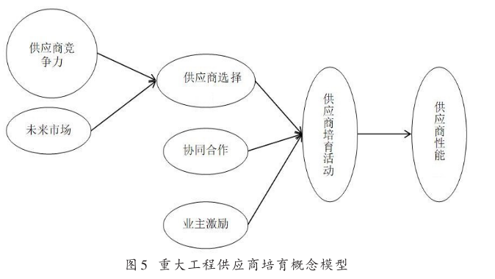
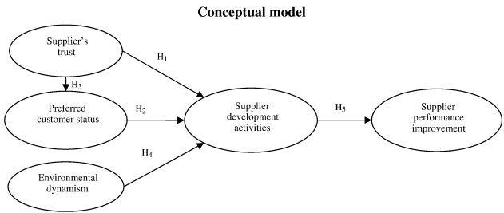
Q&A
9.这篇文章比较久了，里面的一些做法和方法可能已经不适用了（如问卷调查获取原始数据），如何结合现状，应用文章中的方法
1）文章符合实证研究的规范，问卷调查依然是目前做实证收集数据的主要途径之一，统计检验的方法也在用。
2）从自己的课题出发，更关注的这篇文章的后续研究。比如<Supplier development efforts: The suppliers‘ point of view>关注供应商培育活动的影响因素，探讨信任、顾客优先地位及环境动态对供应商参与可持续培育活动的影响，以及对供应商营运绩效改善的影响，给出了概念模型。

